Slide 1
第15讲 化学实验方案的设计
与评价
01
考点解读
02
考点梳理
03
真题剖析
04
易错剖析
05
实战提分

Slide 2
考点解读
01

Slide 3
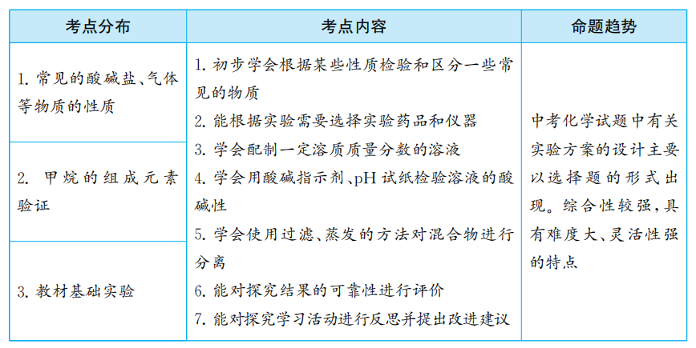

Slide 4
考点梳理
02

Slide 5


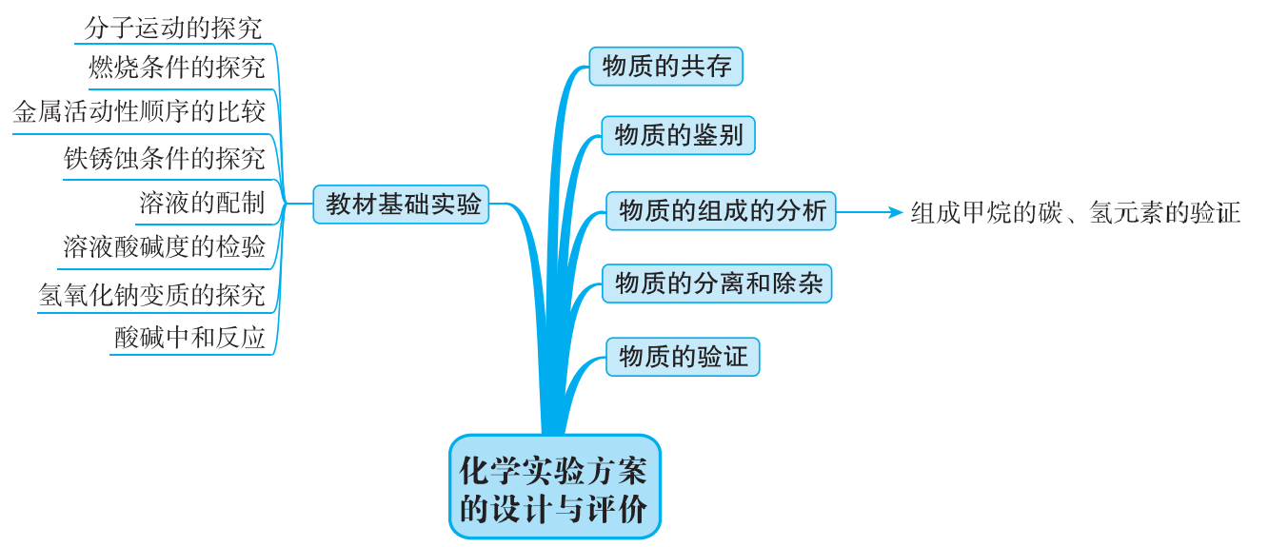

Slide 6
真题剖析
03

Slide 7
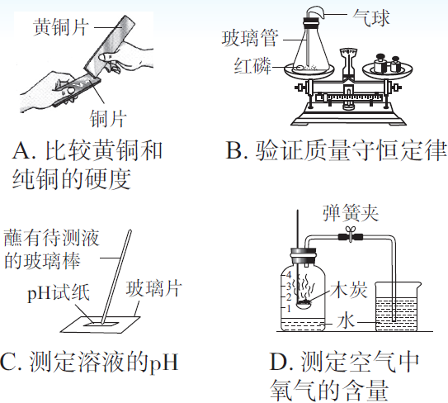
例1（2020•云南）下列实验不能达到相应实验目的的是（ ）
D
【解析】
A. 相互刻划，纯铜片痕迹更明显，说明黄铜片硬度比纯铜片大；
B. 红磷燃烧生成五氧化二磷，最终天平仍然平衡，说明化学反应遵循质量守恒定律；
C. 把待测液滴在pH试纸上，与标准比色卡对比，读出pH；
D. 木炭燃烧生成二氧化碳气体，导致水不能进入集气瓶，不能测定氧气含量。

Slide 8
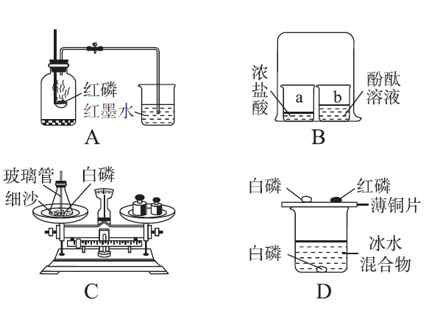
变式（2020·重庆）下列课本中的实验均做了一定的改动，改动后仍然能达到实验目的的是（ ）
A. 测定空气中氧气的含量
B. 证明分子在不停地运动
C. 验证质量守恒定律
D. 探究燃烧的条件
A

Slide 9
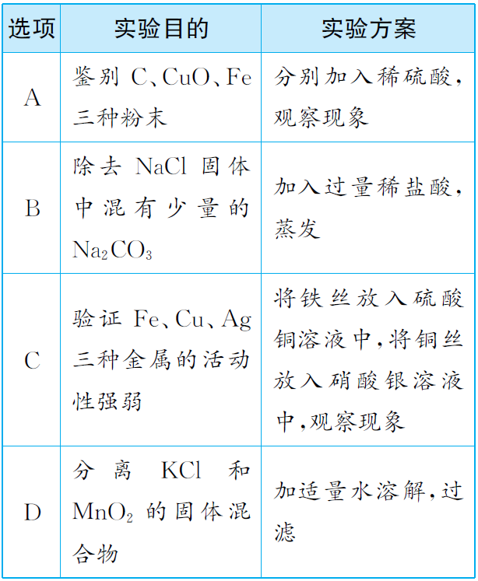
例2（2021•贵港）下列实验方案不能达到实验目的的是（ ）
D
【解析】
D.氯化钾易溶于水，二氧化锰难溶于水，可用加适量水溶解、过滤、蒸发的方法分离出氯化钾，再对滤渣进行洗涤、干燥，分离出二氧化锰。

Slide 10
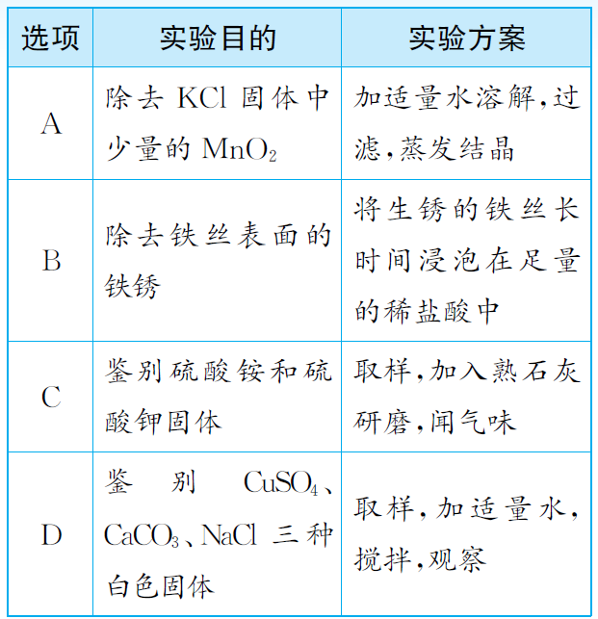
变式（2020·云南）下列实验方案设计不合理的是（ ）
B

Slide 11
易错剖析
04

Slide 12



特别提醒
特别提醒
实验方案的设计
1．基本要求
(1)科学性：实验原理、实验方法和操作过程必须科学、严谨、合理。
(2)可行性：切实可行，所选用的药品、仪器、设备和方法等在中学现有的实验条件下能得到满足。
(3)安全性：设计实验时，应尽量避免使用有毒药品和进行有一定危险性的实验操作。
(4)简约性：实验方案设计要求操作简便、装置简单、实验现象明显。
(5)创新性：有创新意识。
2．设计思路和方法
(1)设计思路
①明确实验目的和实验原理——明确实验的目的，弄清题给信息。
②选择仪器和药品——选择合理的化学仪器和药品。
③设计装置和步骤——设计出合理的实验装置和实验操作步骤。
④记录现象和数据——全面、及时、准确地记录实验过程中的现象和数据。
⑥分析得出结论——根据实验观察到的现象和记录的数据，通过分析、计算、推理等，得出正确的结论。

Slide 13
特别提醒
特别提醒
(2)方法
①对比法。
②控制变量法：需设置对照组和实验组，两组只有一个条件不相同，除该条件外其余条件均相同；控制变量法在实验数据表格上的反映为某两次实验只有一个条件不相同，若两次实验结果不同，则与该条件有关，否则无关。
实验方案的评价
1．可行性
(1)实验方案在理论上是否科学、合理。
(2)在满足安全性的前提下，实验操作是否简单易行。
(3)实验结果是否与实验目的一致。
2．绿色化
(1)原料是否易得、安全、无毒。
(2)原料利用率和生成物的产率是否较高。
(3)从环境角度考虑，是否会给环境造成污染。
3．经济性：从经济角度评价，是否节约试剂、低成本和高产品质量。

Slide 14
实战提分
05

Slide 15

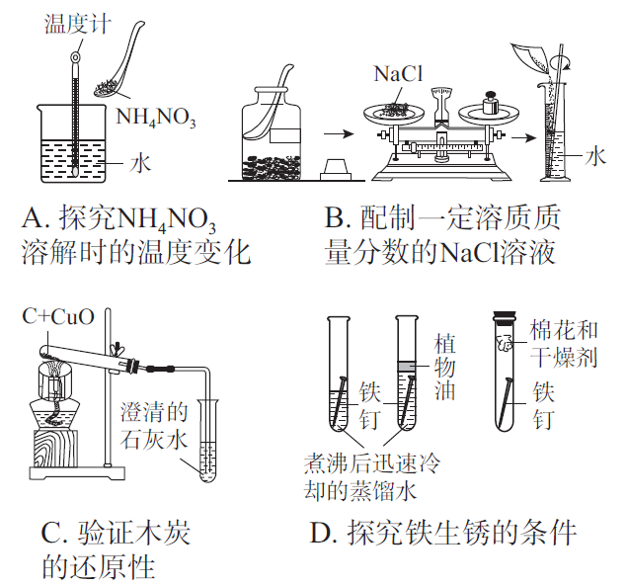
1. （2021•云南）下列实验方案错误的是（ ）
B

Slide 16
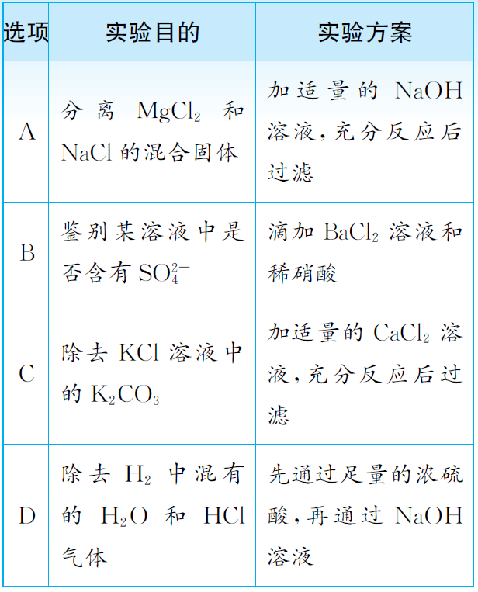
2. （2020•河池）下列实验方案能达到实验目的的是（ ）
C

Slide 17
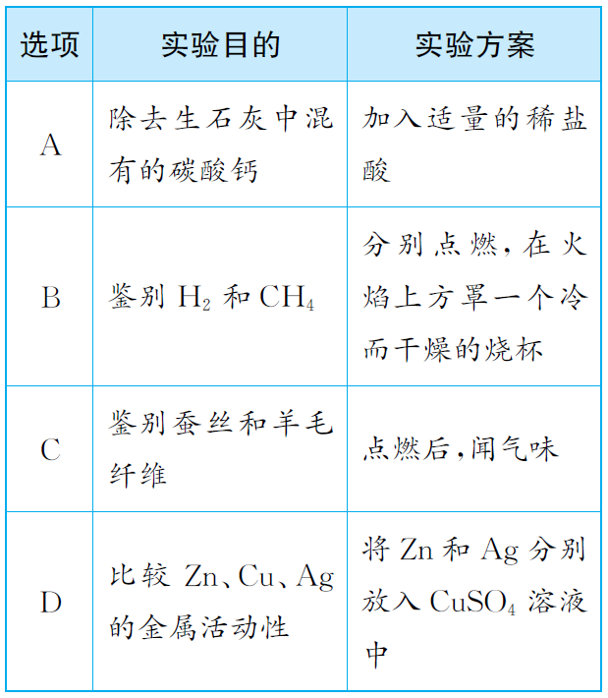
3. （2021•百色）下列实验方案一定能达到实验目的的是（ ）
D

Slide 18
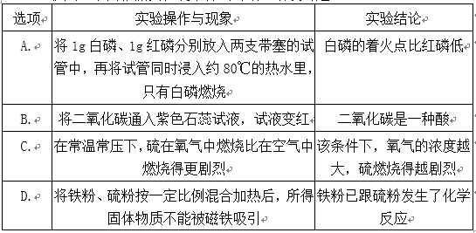
8. （2021•杭州）下列依据实验现象得出的结论错误的是（ ）
B

Slide 19
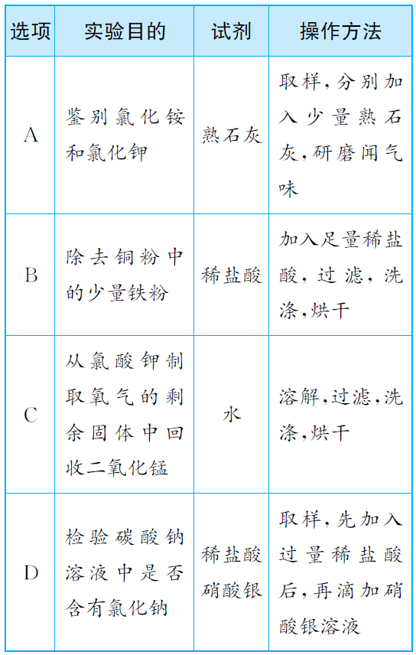
9. （2021•菏泽）下列实验操作不能达到实验目的的是（ ）
D

Slide 20

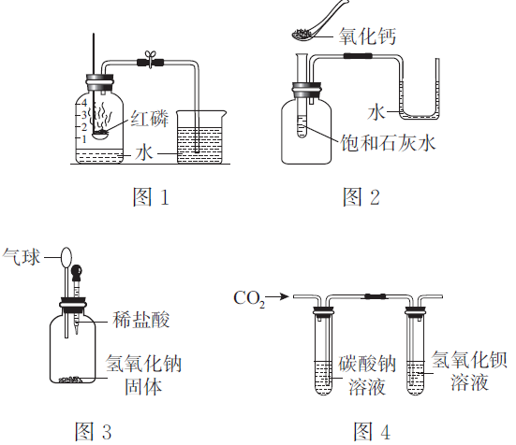
1.（2021•武汉）利用气体压强的变化是完成实验的重要手段，各图装置气密性
均良好。下列说法正确的是（ ）
A．图1红磷燃烧过程中弹簧夹未夹紧，则测得空气中氧气的体积分数偏小
B．图2向试管中加入氧化钙，石灰水中溶质质量减小，玻璃弯管左侧液面降低
C．图3向广口瓶中滴入稀盐酸后，气球变大，说明氢氧化钠和盐酸反应放热
D．图4氢氧化钡溶液变浑浊，说明通入的二氧化碳与氢氧化钡发生了反应
B

Slide 21
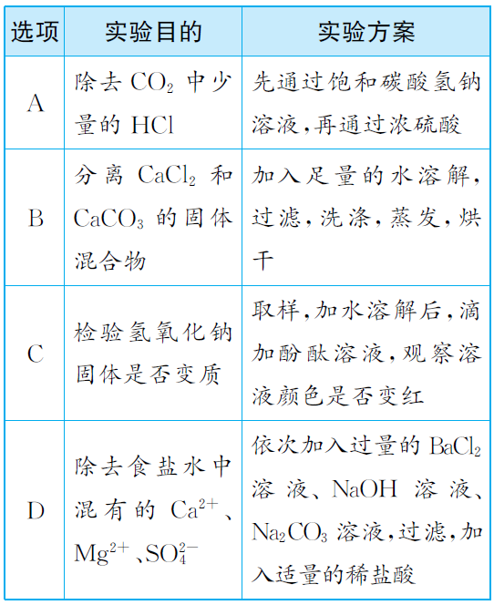
C
2. （2020·玉林）下列实验方案不能达到实验目的的是（ ）

Slide 22
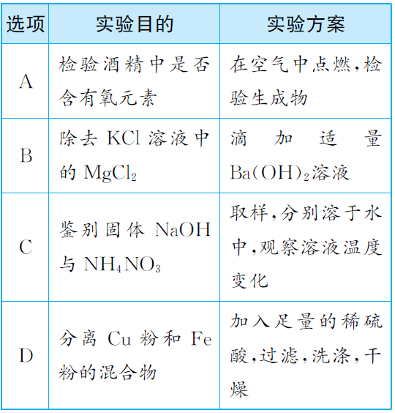
4. （2021·盐城）下列实验方案能达到实验目的的是（ ）
C

